Slide 1













Voces para
La visión
REUNIÓN DE PADRES SOBRE TOMA DE DECISIONES COMPARTIDA
17/03/2026

Slide 2



Orden del día
  Bienvenida y presentaciones
  Nuestro Programa de Enlace Familiar (aspectos destacados)
  Datos de logros
  Resultados de la encuesta para padres de 2026
  Plan de participación familiar
  Pacto Escuela-Familia
  Apoyo al programa y uso de fondos
  Formulario de entrada de los padres

Slide 3
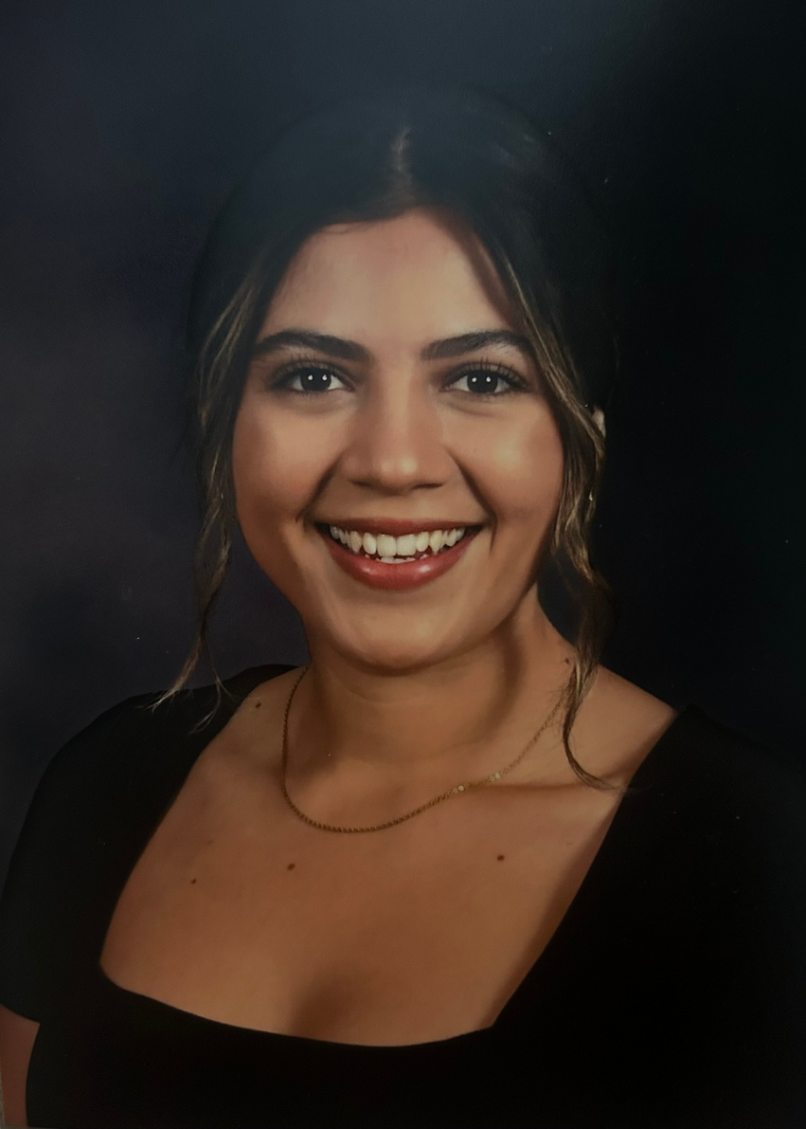
Bienvenida y presentaciones
Enlace de participación familiar
Daniela Stockton. Estoy en la Escuela Primaria Miller desde Enero de 2025.
Meta
Mi objetivo es crear un espacio acogedor donde los padres se sientan cómodos al comunicarse conmigo.
Estoy aquí para apoyar a las familias, conectarlas con recursos y brindarles oportunidades para que participen en la educación de sus hijos. Espero construir alianzas sólidas este año.
Padres, por favor preséntese y dígame el nombre y el grado de su hijo.

Slide 4


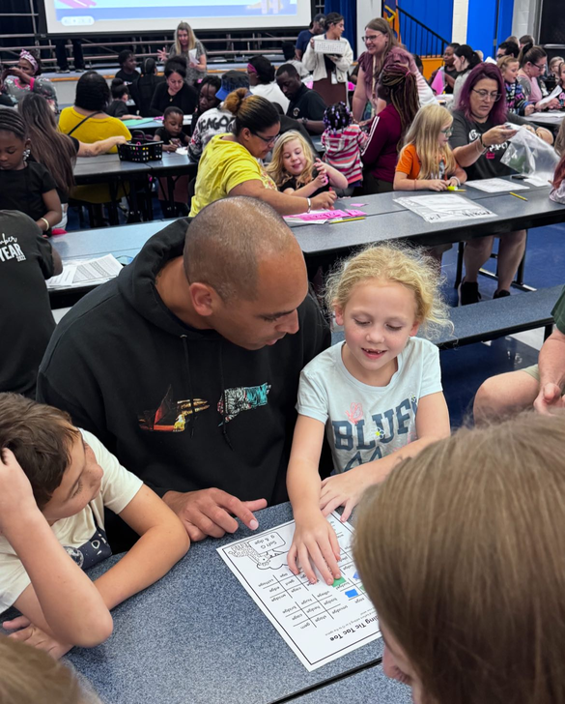
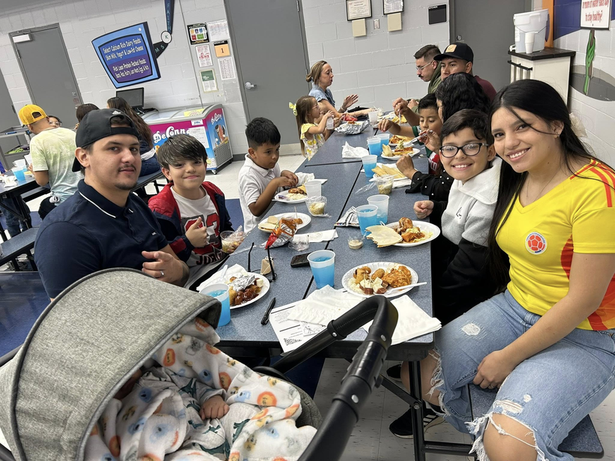
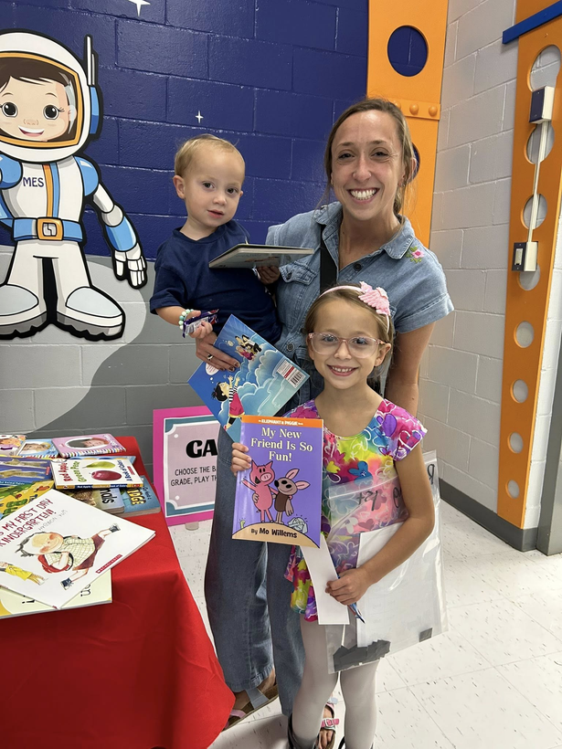
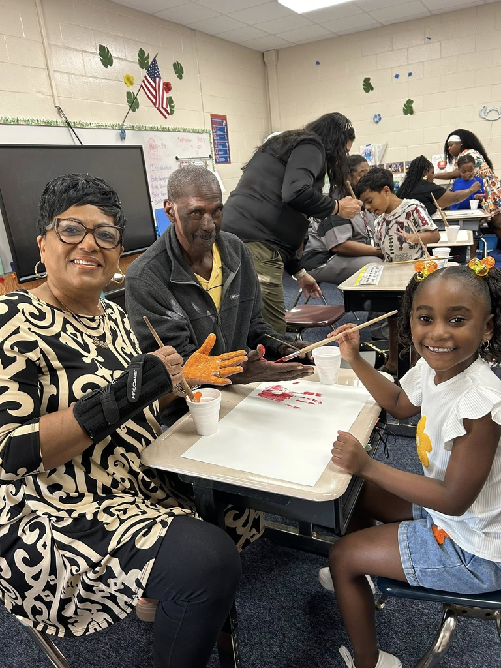
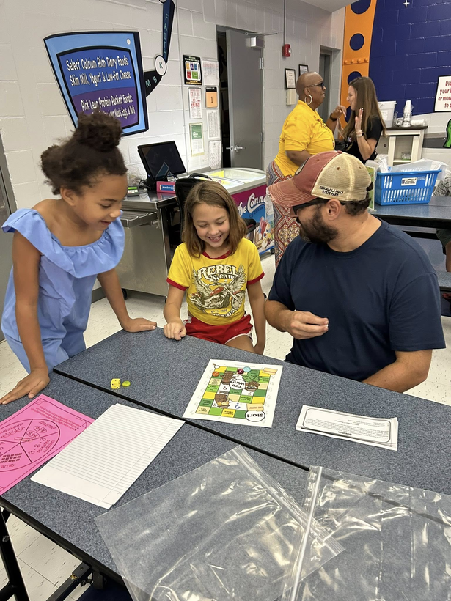
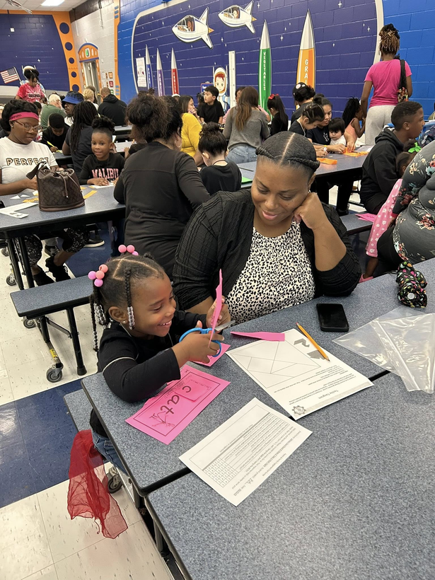
Our FE Program (highlights)

Slide 5
Nuestro Programa de Enlace Familiar
(aspectos destacados)

Slide 6
Datos de logros
Grado 1:
  ELA 58% → 64% (+6 puntos)
  Matemáticas 35% → 41% (+6 puntos).
Grado 2:
  ELA 38% → 43% (+5 puntos)
  Matemáticas 32% → 38% (+6 puntos).
Grado 3:
  ELA 50% → 57% (+7 puntos)
  Matemáticas 44% → 50% (+6 pts).
Grado 4
  ELA 43% → 49% (+6 puntos)
  Matemáticas 46% → 50% (+4 puntos).
Grado 5
  ELA 41% → 48% (+7 puntos)
  Matemáticas 25% → 30% (+5 puntos).

Slide 7






Resultados de la encuesta de satisfacción de padres 2025-26
Me siento cómodo comunicándome con los maestros de mi hijo.
La escuela de mi hijo tiene altas expectativas sobre el rendimiento estudiantil.
Todo/la mayor parte del tiempo: 90.20 % Algunas veces: 8.33 %
Todo/la mayor parte del tiempo: 91.04 % Algunas veces: 7.46 %
¿Cuál es la forma PRINCIPAL en que prefiere que la escuela de su hijo le comunique información?
¿Con qué frecuencia asististe a los eventos y talleres familiares?
Aplicación HCSD: 38.83 % mensajes de texto – 21.36 %
Todo/la mayor parte del tiempo: 41.58 % Algunas veces: 47.03 %

Slide 8
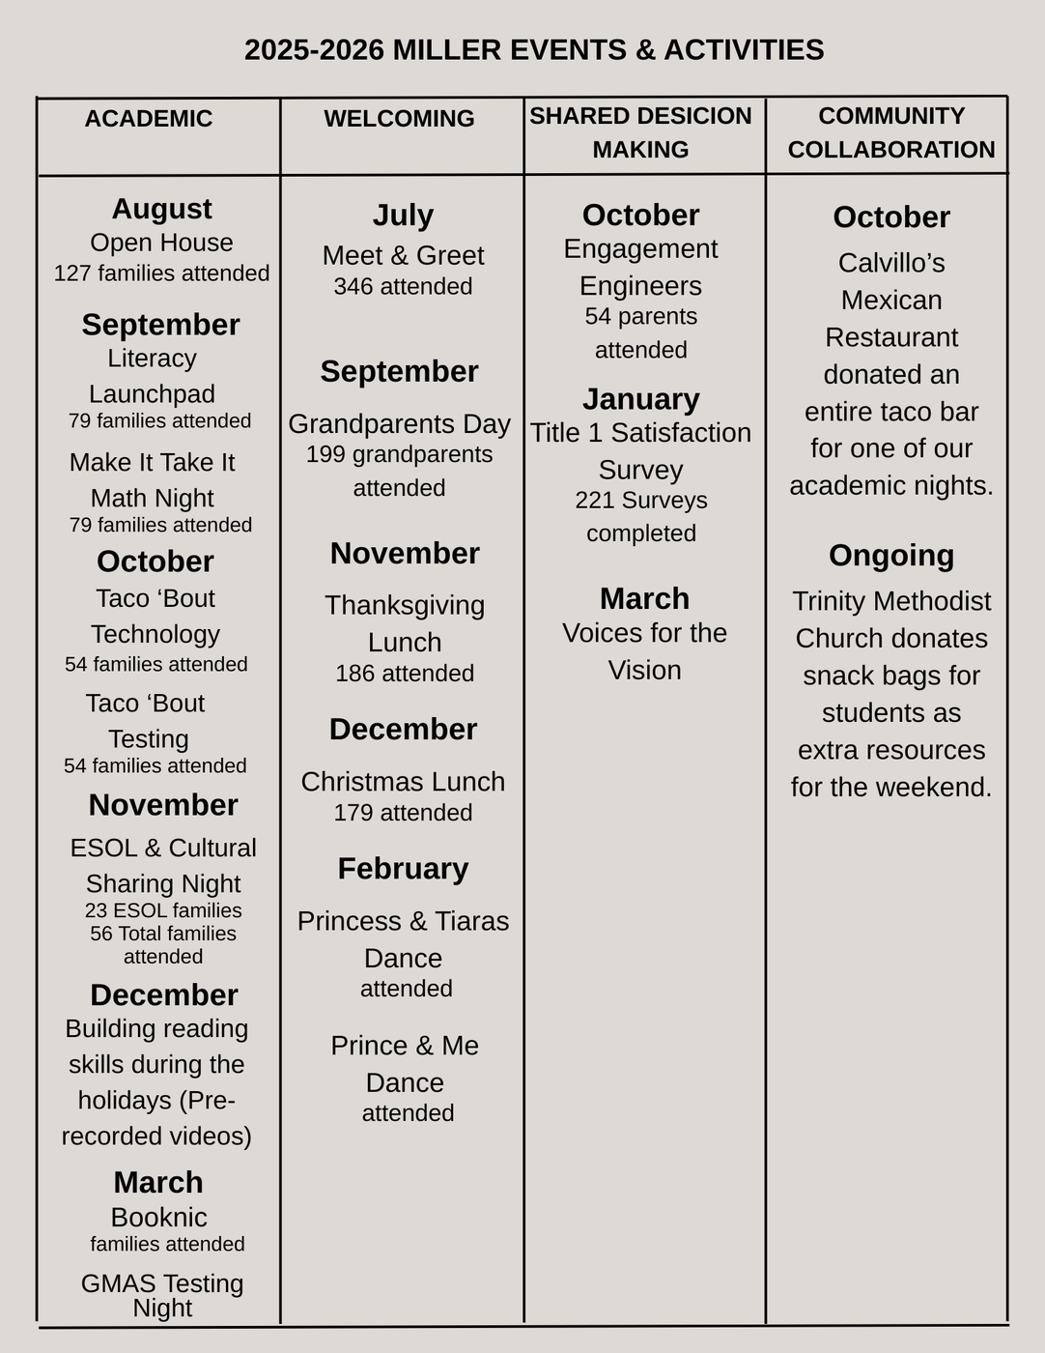
La conexión:
Plan de participación familiar
¿Pudiste asistir a alguno de estos eventos de compromiso familiar este año?
Si es así, ¿de qué manera podemos mejorar el evento(s)?
¿Qué otras actividades académicas o de diversión familiar le gustaría que consideráramos ofrecer?
263

Slide 9
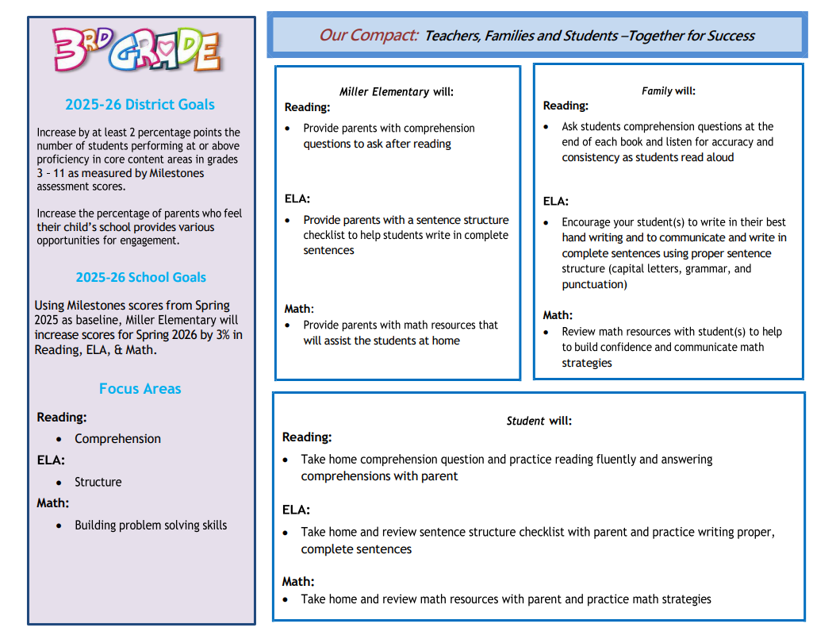
La conexión:
Pacto entre la escuela y los padres
¿En qué área temática o concepto tiene su hijo más dificultades?
¿Qué puede hacer la escuela para apoyar mejor a usted y a su hijo en esa área?
¿Qué cosas estarían dispuestos a hacer usted y su hijo para ver una mejora en esa área?

Slide 10



Apoyo al programa y uso de fondos
¿Cómo podemos aumentar la participación y el compromiso familiar?
¿Está de acuerdo con que las escuelas del Título 1 reúnan parte de sus fondos para apoyar un proyecto o actividad a nivel de distrito?
¿Está interesado en unirse a nuestro Equipo de Acción de Padres o trabajar con el personal de la escuela en el desarrollo profesional?
Centro de apoyo estudiantil de Lindsey
(478) 929-7818

Slide 11


Formulario de entrada de los padres
Por favor, complete el breve cuestionario de comentarios. Su opinión es fundamental para ayudarnos a mejorar nuestro programa familiar.

Slide 12

¡Gracias!
Información de contacto de FEL
Daniela Stockton
Daniela.stockton@hcbe.net
(478) 929-7814 Ext. 2457

